Slide 1
Κυτταρική διαίρεση

Slide 2
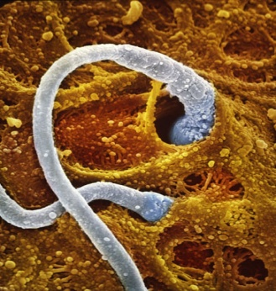
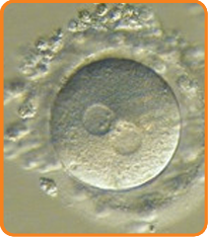
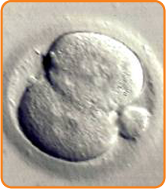
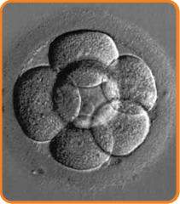
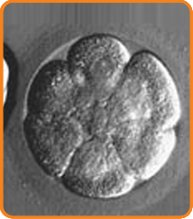
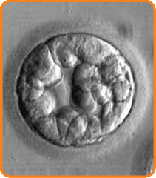
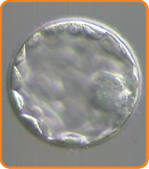
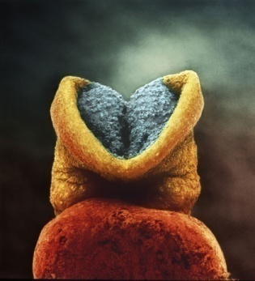
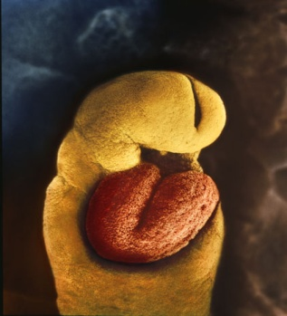
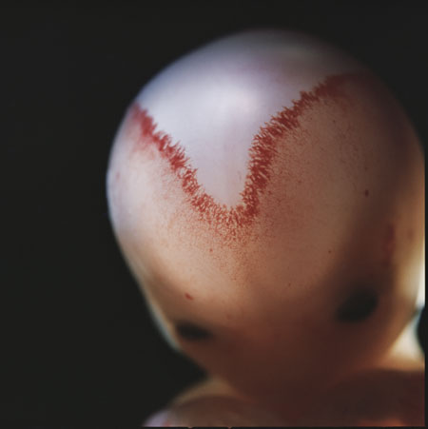
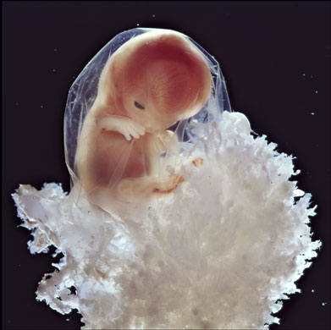
Μίτωση
Αξίζει τον κόπο να θυμηθούμε ότι η ζωή μας ξεκίνησε από ένα κύτταρο, το γονιμοποιημένο ωάριο ή ζυγωτό.
Από το κύτταρο αυτό προκύπτει τελικά ένας πολυκύτταρος οργανισμός, όλα τα κύτταρα του οποίου περιέχουν τις ίδιες γενετικές πληροφορίες με το ζυγωτό.

Slide 3
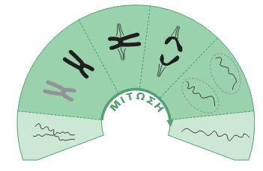
Η ανάπτυξη των οργανισμών, η ανανέωση των ιστών, για παράδειγμα του δέρματος, η επούλωση μιας πληγής, αλλά και ο πολλαπλασιασμός ορισμένων μονοκύτταρων ευκαρυωτικών οργανισμών, όπως η αμοιβάδα, απαιτούν τον κυτταρικό πολλαπλασιασμό.
Τα νέα κύτταρα που προκύπτουν θα πρέπει να περιέχουν τον ίδιο αριθμό χρωμοσωμάτων και τις ίδιες γενετικές πληροφορίες με το αρχικό. Αυτό εξασφαλίζεται στην κυτταρική διαίρεση, με μια διαδικασία που ονομάζεται μίτωση.

Slide 4
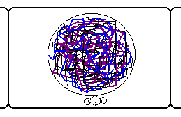
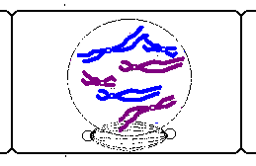
Πριν από την έναρξη της κυτταρικής διαίρεσης έχει προηγηθεί η αντιγραφή του DNA και συνεπώς ο διπλασιασμός της γενετικής πληροφορίας.
Μετά την αντιγραφή κάθε χρωμόσωμα αποτελείται πλέον από τα δύο αντίγραφα του DNA, που ονομάζονται αδελφές χρωματίδες.
Αυτές είναι συμμετρικές και όμοιες, επειδή τις αποτελούν ίδια μόρια DNA, και είναι ενωμένες σε μία περιοχή τους, το κεντρομερίδιο.

Slide 5
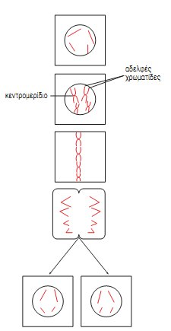
Κατά την έναρξη της μίτωσης τα χρωμοσώματα συσπειρώνονται και αρχίζουν να μετακινούνται, ώστε να διαταχθούν σε ένα επίπεδο.
Στη συνέχεια, οι δύο αδελφές χρωματίδες κάθε χρωμοσώματος αποχωρίζονται και απομακρύνονται.
Το κυτταρόπλασμα διαιρείται και δημιουργούνται δύο νέα κύτταρα
Τα στάδια της μίτωσης.

Slide 6
Στους πολυκύτταρους οργανισμούς τα σωματικά κύτταρα διαιρούνται με μίτωση.
Τα διάφορα στάδια της μίτωσης.

Slide 7
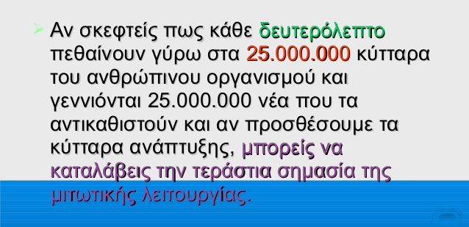

Slide 8
Δες πως γίνεται η μίτωση στο :
https://www.youtube.com/watch?v=7hQ5xXJSmK4&t=14s
Notes:
Δες πως γίνεται η μίτωση στο :

